Slide 1
军理课期末考试时间定于11月30日（下周三）13：30—15：20；考试内容主要是教材前三章；考试形式为开卷（禁止携带手机）。未返校的同学同步进行线上考试。
线下考试地点：
一、11月30日下午13:30——15:20，B221001、02、05、06，教3-101
二、11月30日下午13:30——15:20，B221101、02、B221201 、02，教3-102
线上考试，单独拉群提醒
跟教务处沟通，30号当天能否正常进行普通话考试还未知，如果正常进行可以选择上午9：30去考

Slide 2
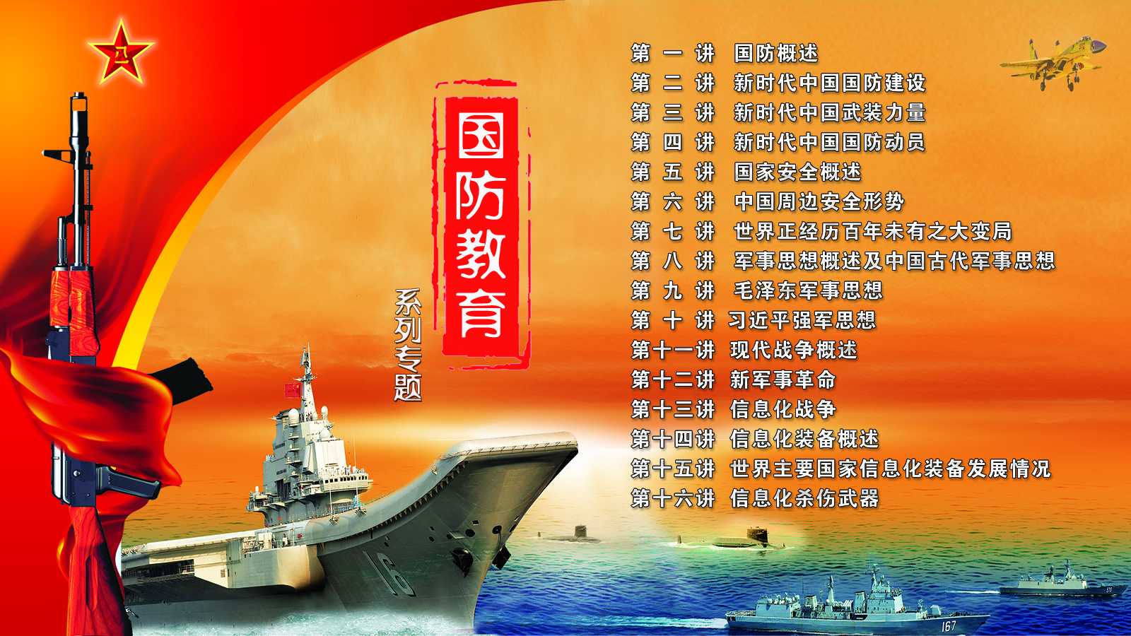

Slide 3
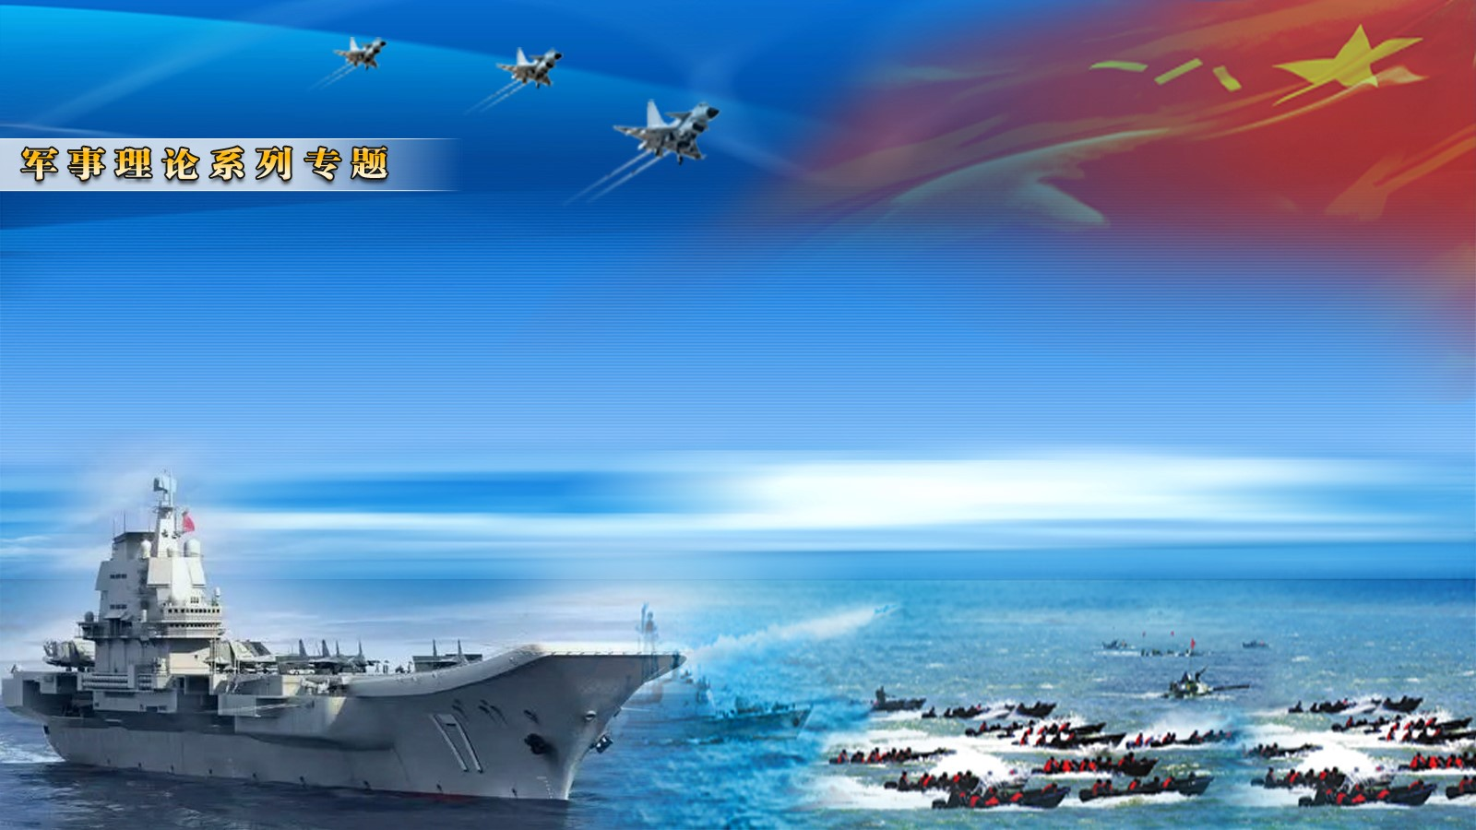
第七讲 世界正经历百年未有之大变局

Slide 4
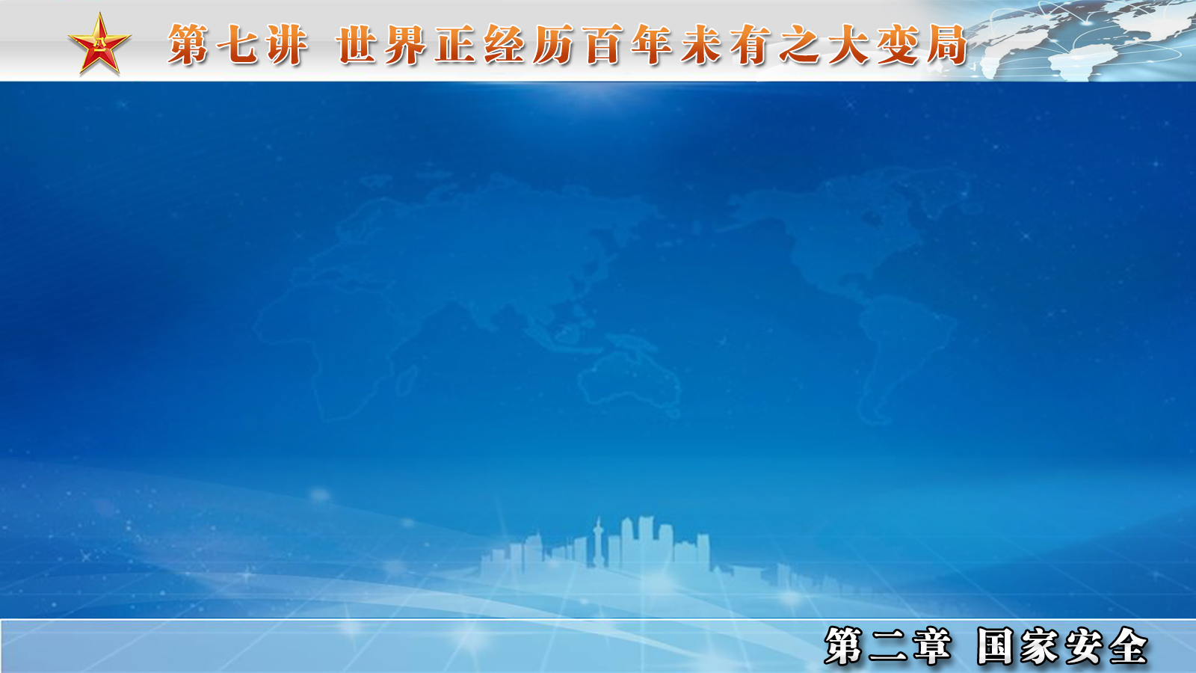

党的十九大以来，习近平总书记多次指出，“当今世界正经历百年未有之大变局”。这是我们党立足中华民族伟大复兴战略全局，科学认识全球发展大势、深刻洞察世界格局变化而作出的重大判断。通过教学，使同学们了解世界和中国正在发生的变化。
教学目的
一、世界发生了什么样的变化
二、中国发生了什么样的变化
三、我们怎么办
教学内容

Slide 5
20世纪的世界，风云激荡。两次世界大战重构世界格局，西方资本主义历经危机和发展，世界社会主义走过高潮和低谷，中华民族由近代不断衰落到根本扭转命运、持续走向繁荣富强。

Slide 6
21世纪的今天，世界又迎来大发展大变革大调整的时期。习近平总书记深刻指出：“当今世界正经历百年未有之大变局。”这是我们党立足中华民族伟大复兴战略全局，科学认识全球发展大势、深刻洞察世界格局变化而作出的重大判断，对于指导我们开启全面建设社会主义现代化国家新征程、夺取新时代中国特色社会主义新胜利，具有重大而深远的意义。

Slide 7
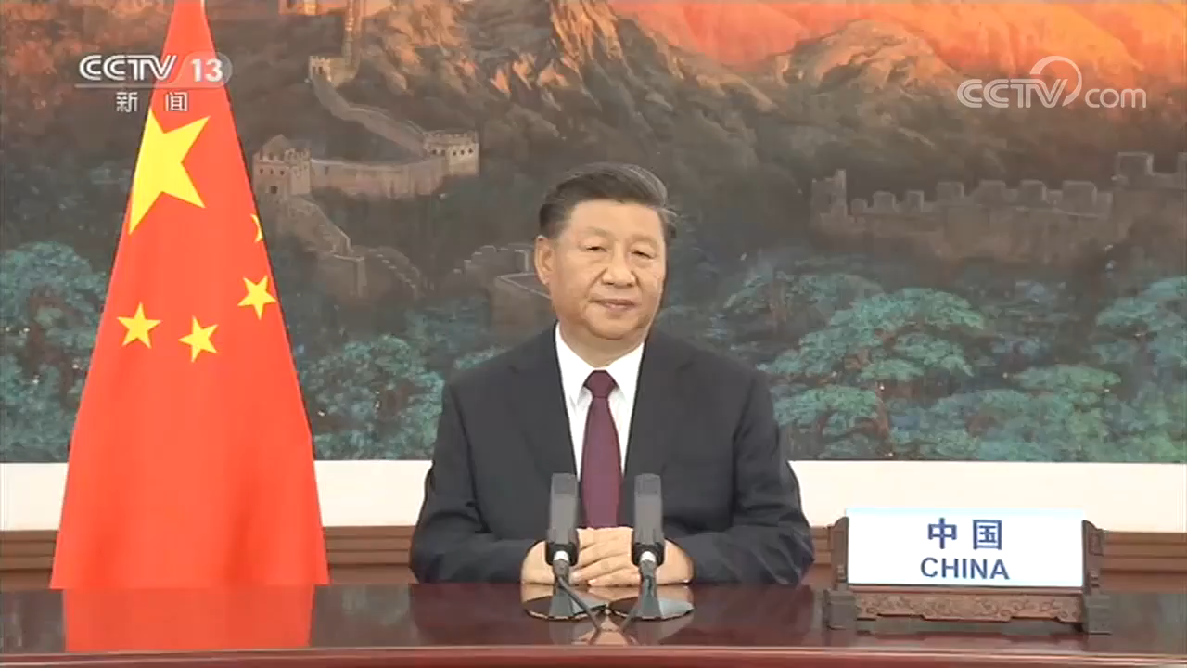
习近平：当今世界正经历百年未有大变局

Slide 8
一、世界发生了什么样的变化

Slide 9
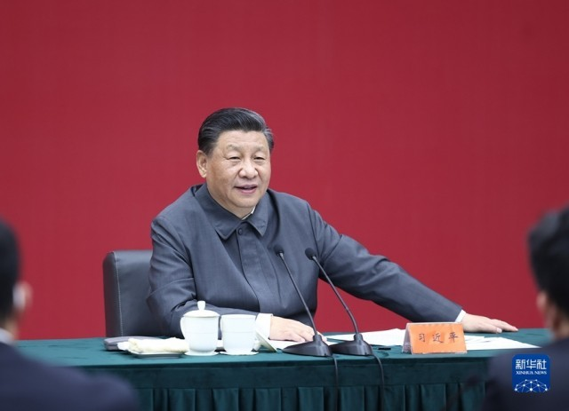
世界百年未有之大变局加速演进，世界进入新的动荡变革期，迫切需要回答好“世界怎么了”、“人类向何处去”的时代之题。
———2022年4月25日，习近平总书记
在中国人民大学考察时指出

Slide 10
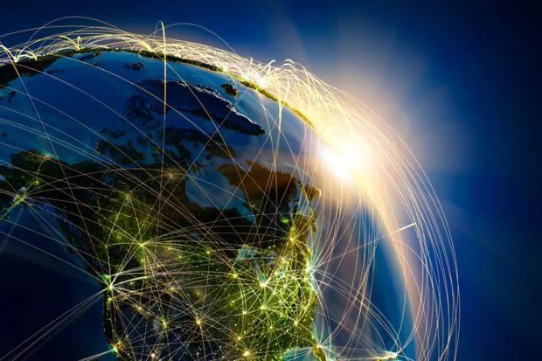
习近平总书记用“动荡变革期”对“百年变局”的阶段性特征进行了阐述，深刻揭示了当今世界发展潮流 “变局”与“动荡”的双重迹象。

Slide 11
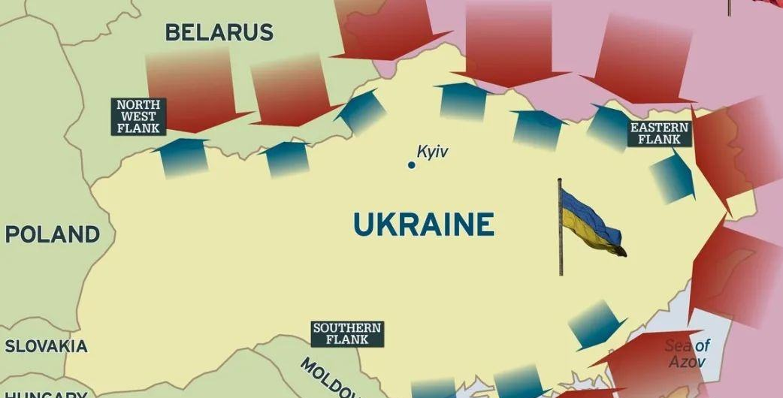
2022年2月爆发的俄乌冲突，成为加速世界局势演变的重要“变量”。

Slide 12
国际战略格局深刻演变
世界进入新的动荡变革期
俄乌冲突成为影响未来国际格局的重要变量

Slide 13

（一）国际战略格局深刻演变

Slide 14
百年未有之大变局，概括起来说，就是当前国际格局和国际体系正在发生深刻调整，全球治理体系正在发生深刻变革，国际力量对比正在发生近代以来最具革命性的变化，世界范围呈现出影响人类历史进程和趋向的重大态势。

Slide 15

纵观人类历史，世界发展从来都是各种矛盾相互交织、相互作用的综合结果，大变局孕育于其中，演进于其中。

Slide 16
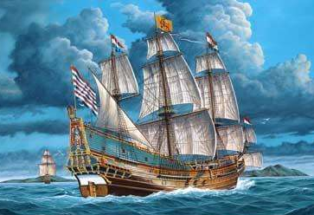
15世纪至16世纪，新航路开辟和西方大航海时代到来，人类历史迈出向“世界历史”转变的第一步。

Slide 17
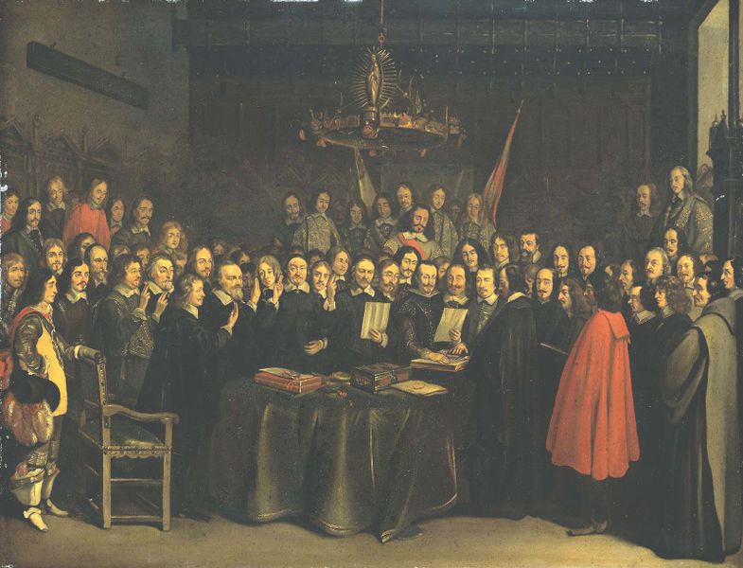
17世纪，欧洲主要势力签订《威斯特伐利亚和约》，确立国家主权平等的原则，搭建起一个有限的国际格局，但其他地域还没有纳入国际体系。

Slide 18
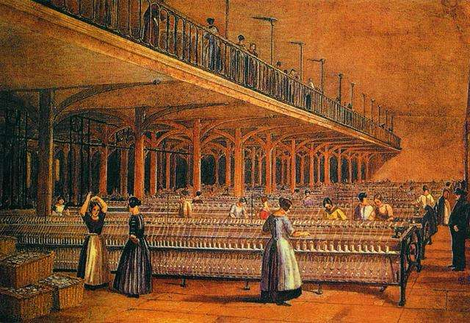
18世纪第一次工业革命后，人类社会迈上了加速发展的轨道，科技革命和工业革命呼唤出来的巨大生产力，深刻改变了世界发展的既有格局。

Slide 19
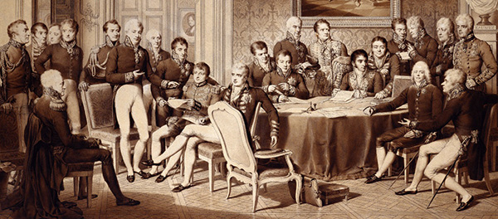
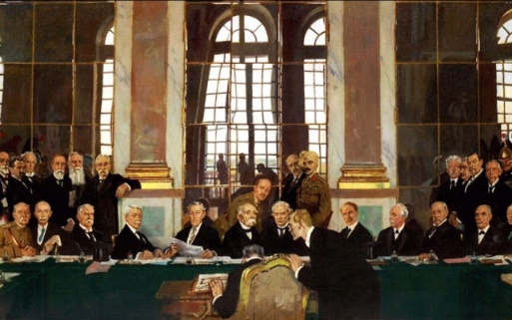
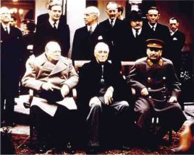
从19世纪初的维也纳体系，到第一次世界大战后的凡尔赛—华盛顿体系，再到第二次世界大战后的雅尔塔体系，其背后反映了世界大变局的演进发展。

Slide 20
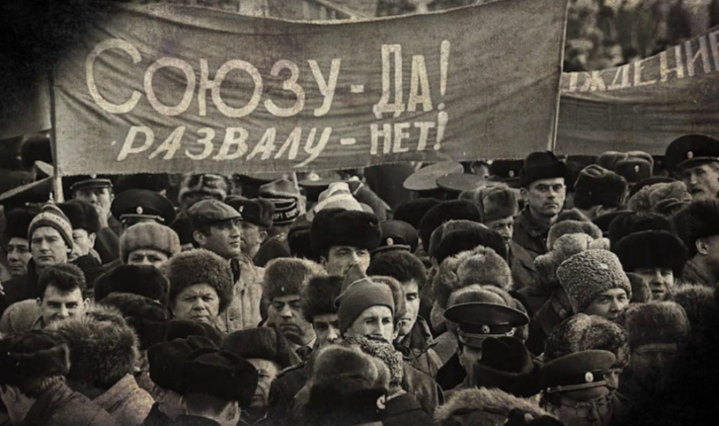
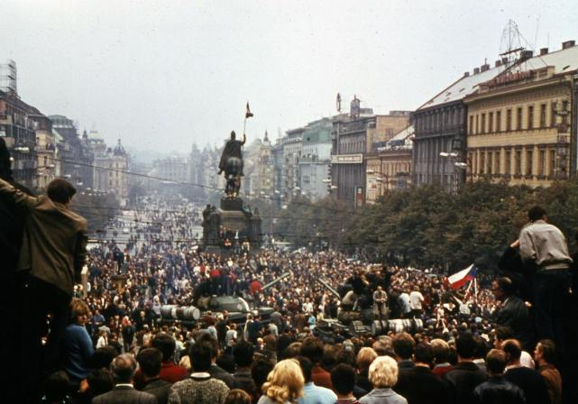
苏联解体、东欧剧变后两极格局瓦解，美国成为唯一超级大国，但世界各种力量不断发展壮大，多极化趋势愈加清晰。

Slide 21

进入21世纪，世界大变局的调整呈现出一系列前所未有的新特征新表现。

Slide 22
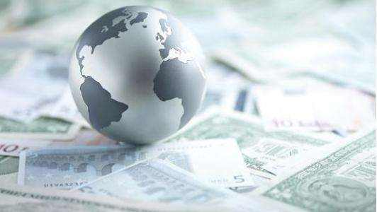
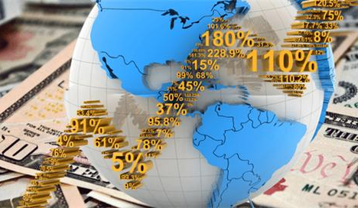
世界经济版图发生的深刻变化前所未有，发达国家和发展中国家在国际分工体系中的地位角色发生重大转变，发达国家经济增长乏力，新兴经济体和发展中国家在世界经济中占据越来越大的份额，世界经济重心加快“自西向东”位移。

Slide 23
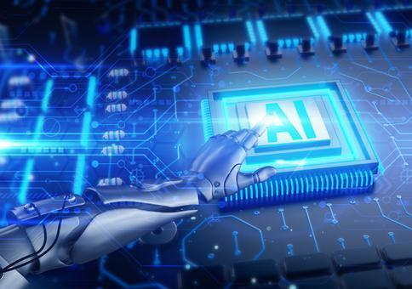
新一轮科技革命和产业变革带来的新陈代谢和激烈竞争前所未有，不仅有力重构全球创新版图、重塑全球经济结构，而且深刻改变人类社会生产生活方式和思维方式，推动生产关系变革，给国际格局和国际体系带来广泛深远影响。

Slide 24
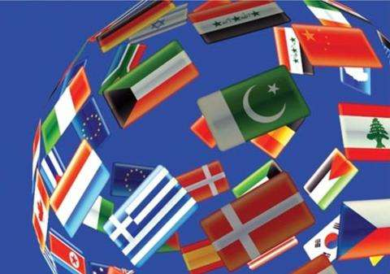
国际力量对比发生的革命性变化前所未有，发达国家内部矛盾重重、实力相对下降，一大批发展中国家群体性崛起，成为影响国际政治经济格局的重要力量。

Slide 25

全球治理体系的不适应、不对称前所未有，西方发达国家主导的国际政治经济秩序越来越难以为继，发展中国家在国际事务中的代表性和发言权不断扩大，全球治理越来越向着更加公平合理的方向发展。

Slide 26

在世界大变局中，中国持续快速发展，中华民族伟大复兴不断前进，成为世界格局演变背后的主要推动力量。

Slide 27
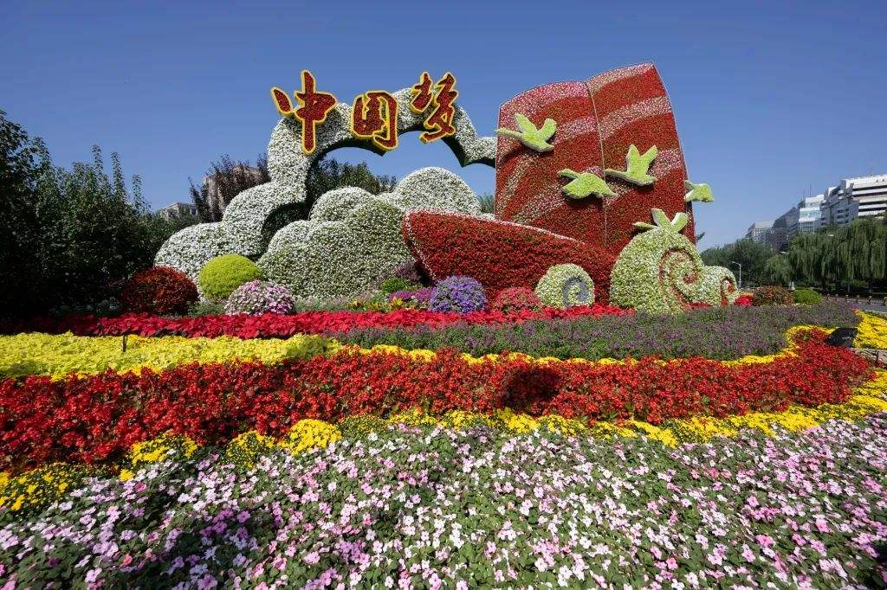
习近平总书记强调，中华民族伟大复兴，是造成世界百年未有之大变局的重要原因；世界面临百年未有之大变局，给中华
民族伟大复兴带来重
大机遇。

Slide 28
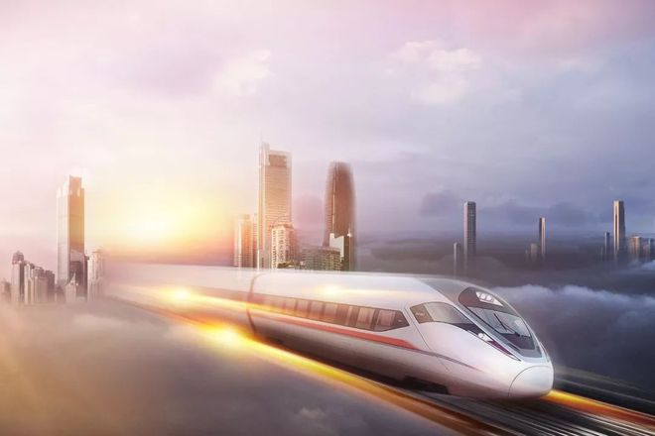
中国从100多年前的半殖民地半封建社会，逐步发展成为世界第二大经济体、最大的社会主义国家，对世界经济增长的贡献率连续多年超过30%。中国进入世界创新力排名前15位，在科技革命中的角色由跟跑者、参与者向并跑者、变革者转变。

Slide 29
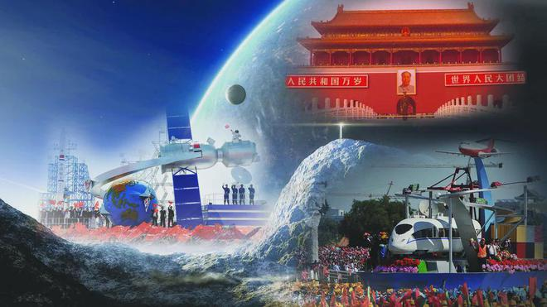
当今世界百年未有之大变局，最突出的特点就是“东升西降”，中国日益走近世界舞台中央。

Slide 30

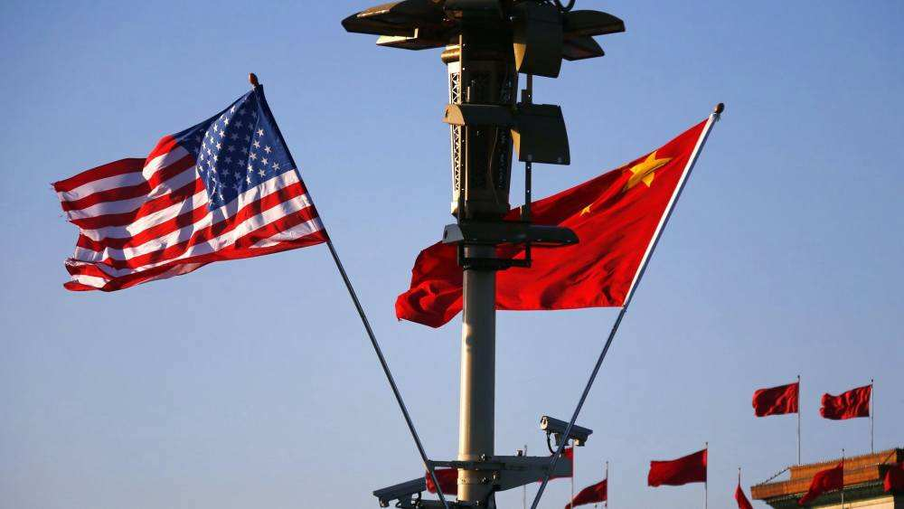
2020年新冠肺炎疫情全球大流行，这次百年一遇的大疫情，不仅让复苏乏力的世界经济雪上加霜，更重要的是它凸显出西方资本主义主导下国际体系的严重弊端，宣告了新自由主义的彻底破产，加快了国际力量此消彼长，使国际格局“东升西降”的趋势更加显著，推动大变局不断向纵深发展。

Slide 31
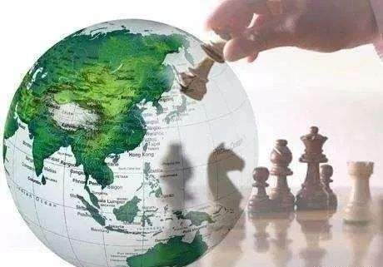
从根本上说，我们正在经历的百年未有之大变局，是世界范围内生产力和生产关系矛盾运动的必然结果，反映了人类文明发展的大潮流大趋向。

Slide 32
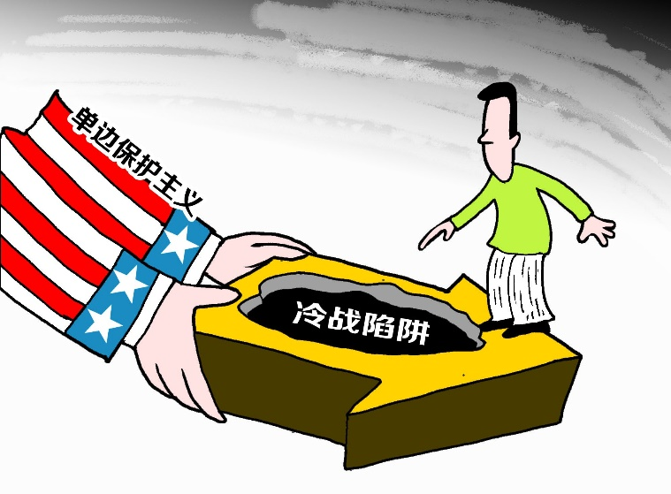
这个大变局，是从事实上“一家独大”的单极世界向协同共治的多极世界的转变。单边主义越来越不得人心，多极化成为不可阻挡的时代潮流，中国成为世界多极化进程中的一支重要力量。

Slide 33
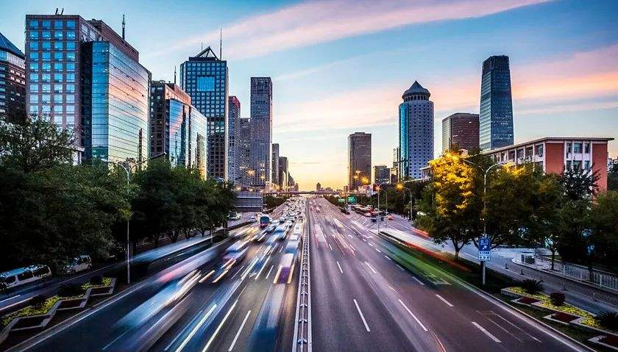
这个大变局，是现代化发展路径从一元走向多元的转变。在世人眼中特别是在西方人眼中，现代化就是西方化，而中国开创的社会主义现代化道路，展现了实现现代化的全新可能。

Slide 34
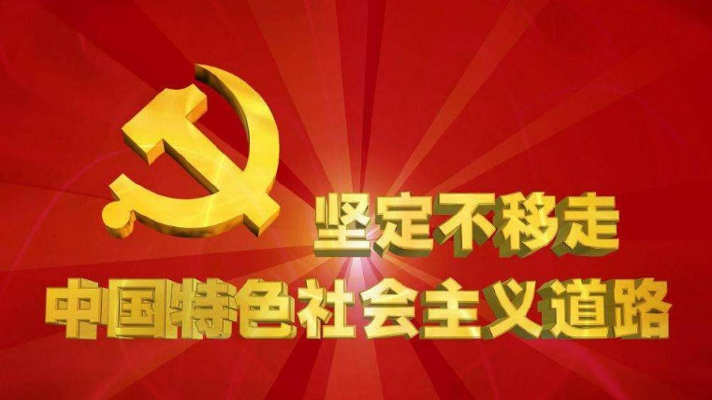
这个大变局，是从世界社会主义遭受严重曲折向科学社会主义在21世纪焕发勃勃生机的转变。苏联解体、东欧剧变后，西方人迫不及待宣称历史已经终结于资本主义制度，结果却是，中国特色社会主义的巨大成功宣告了“历史终结论”的终结。

Slide 35
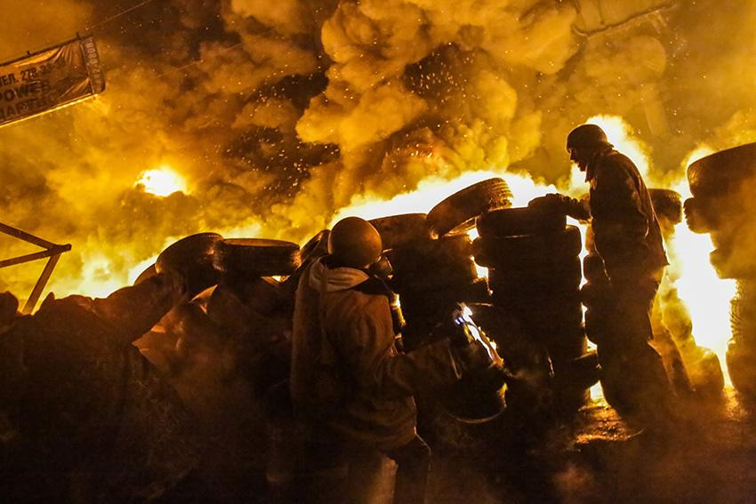
（二）世界进入新的动荡变革期

Slide 36

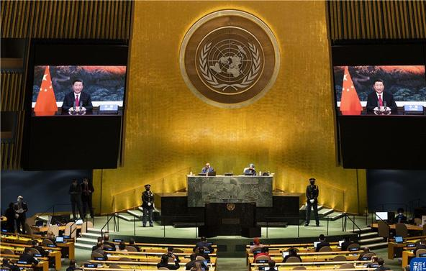
2021年9月21日，习近平主席以视频方式出席第七十六届联合国大会一般性辩论并发表重要讲话时，明确提出“世界进入新的动荡变革期”。2021年以来，习近平总书记在“动荡变革期”前加了“新的”前缀，这是对残酷激烈的大国较量态势与严峻复杂的国际安全挑战的准确识辨。

Slide 37
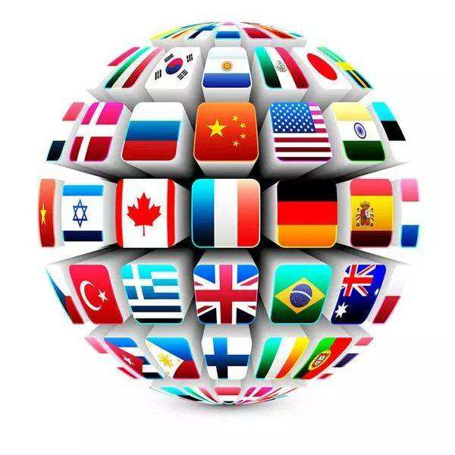
一是国际秩序重组酝酿期

Slide 38

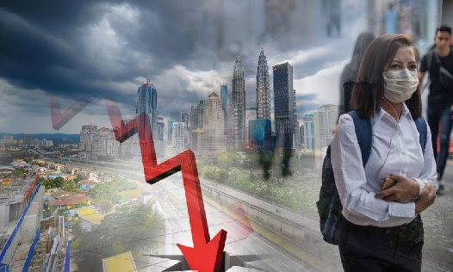
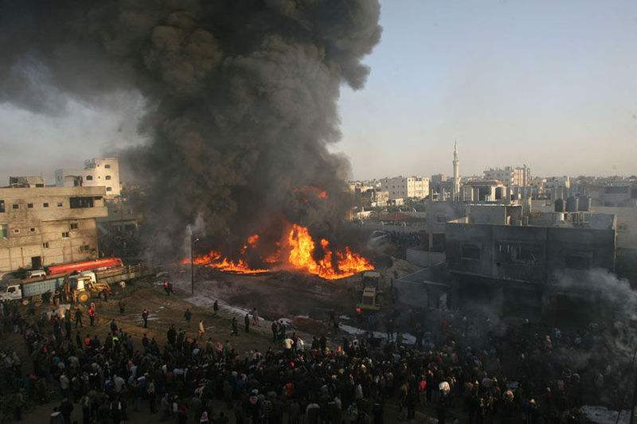
在疫情蔓延、经济低迷、地区冲突等多重事态的冲击下，第二次世界大战结束以来形成的一系列政治、经济、贸易秩序出现了前所未有的“休克”状态与赤字困境。

Slide 39
以联合国、世界贸易组织（WTO）、世界卫生组织（WHO）为主体的全球治理国际组织功能的严重失常
以美国为领导的传统全球治理惯性与行为规则的严重失势
以七国集团峰会、二十国集团峰会为代表的全球危机应对大国协调机制的严重失位
以国际货币基金组织（IMF）、世界银行为代表的国际财政货币协调机制的严重失措

Slide 40
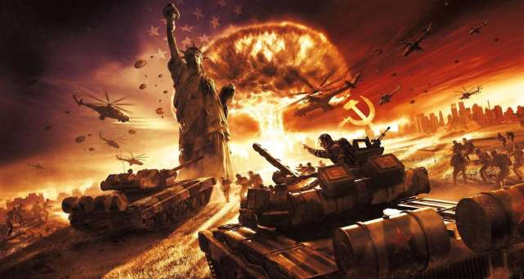
以美国为首的西方世界企图保持其霸权之势，与希望坚决捍卫与完善以联合国宪章宗旨和原则为核心的国际秩序的广大发展中国家产生诸多分歧，尤其与长期受美西方威胁的俄罗斯产生激烈冲突。

Slide 41

二是大国博弈重要关口期

Slide 42
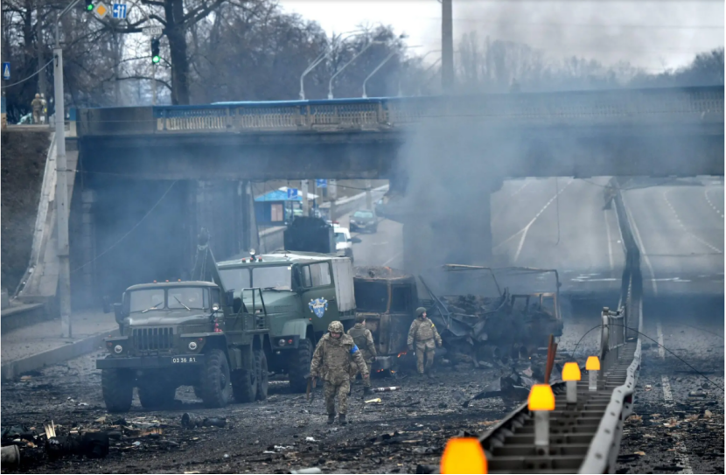
2022年2月24日，俄罗斯被迫以军事行动方式试图打破西方霸权秩序，大国格局出现冷战结束以来最激烈的动荡。

Slide 43
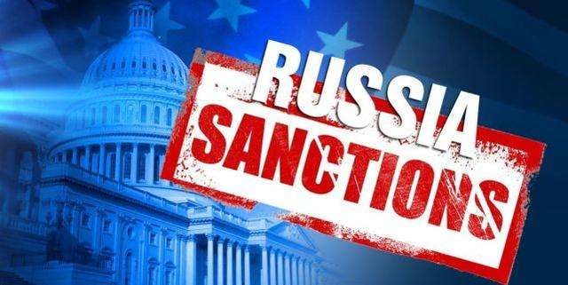
截至5月底，美国领导的北约与西方各国对俄罗斯进行了暴风骤雨式、高达6000多项的制裁，为乌克兰提供了数百亿美元的经济与军备援助、卫星信号支持、黑客攻击策应、国际舆论控制甚至指挥系统支援，还召集40国举行乌克兰安全会议，联合对付俄罗斯。

Slide 44
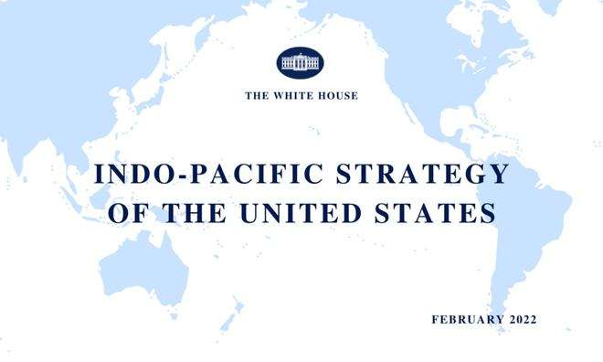
在企图实现“以乌制俄”“以俄压欧”的“离岸平衡”的同时，美国强推“印太战略”，强化“五眼联盟”、兜售“四边机制”、拼凑美英澳三边安全伙伴关系，企图在我国周边制造事端，维持美国作为唯一超级大国的霸权地位。

Slide 45
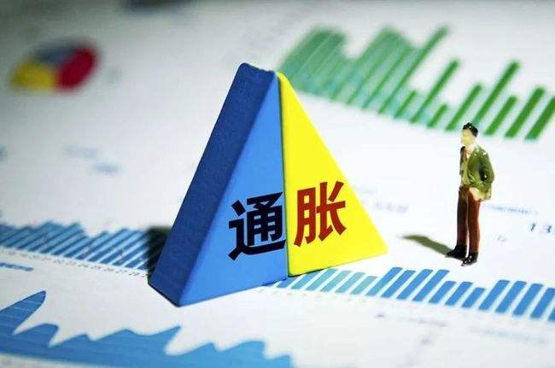
三是经济风险喷发积聚期

Slide 46
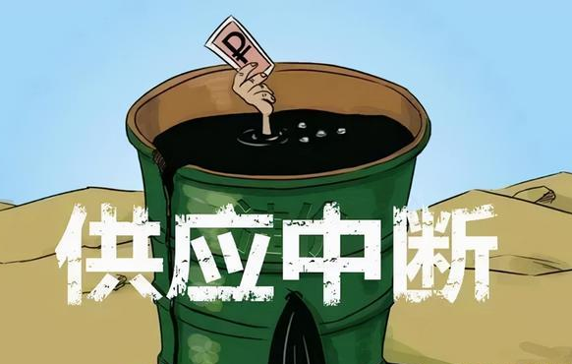
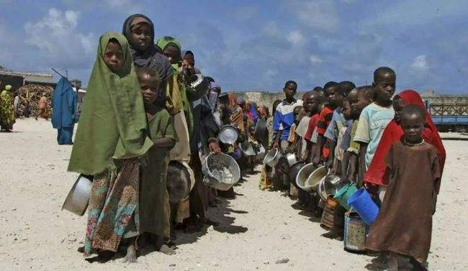
新冠肺炎疫情和地区冲突像是推倒了多米诺骨牌，导致能源、粮食等国际大宗商品价格飞涨，外部需求下降，金融环境收紧，经济活动放缓，滞胀风险上升，粮荒若隐若现，多国债务攀升、通胀高企至40年来最高水平。

Slide 47
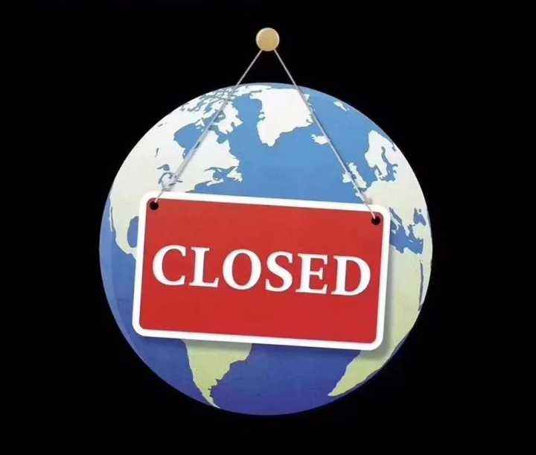
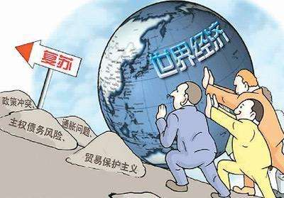
逆全球化、贸易保护主义浪潮高涨。“长期停滞”成为国际经济学界最热议的话题之一。越来越多的人感叹，全球经济即将进入多国集中爆雷的前夜。

Slide 48
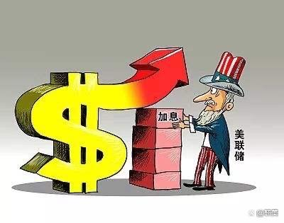
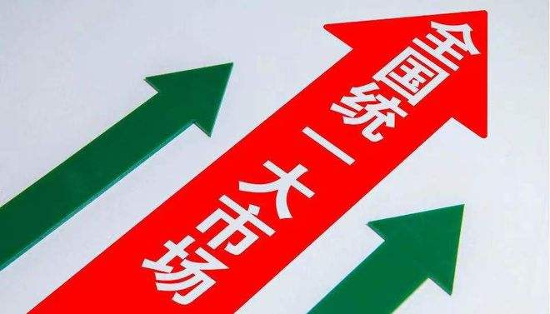
经济异常动荡，高度考验各国政府的预期管理能力和风险出清能力。美国大幅加息推出激进的货币紧缩政策，意在抑制通胀。我国加快建设全国统一大市场，全面加强基础设施建设，加速构建“双循环”新发展格局。

Slide 49

四是社会民粹思潮高涨期

Slide 50
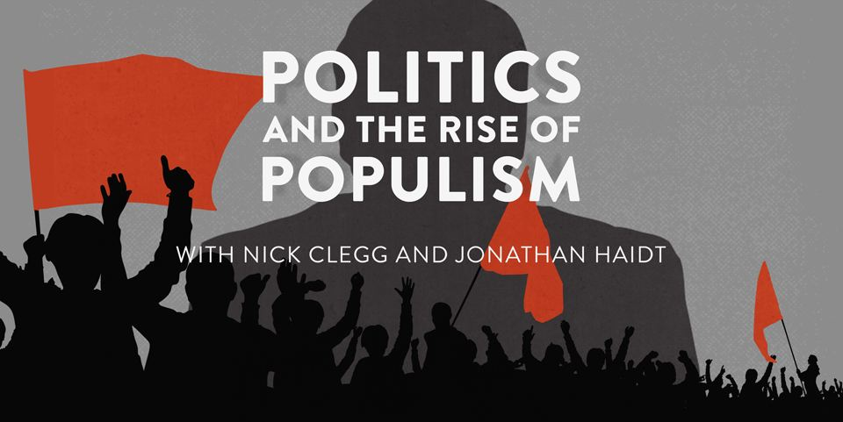
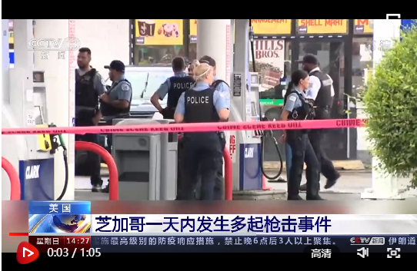
民粹主义者猛烈攻击全球化和新自由主义，强化了阶层和族群对抗，在边境封闭、群体隔离等议题上不断搅动公众情绪，导致西方国家社会治安状况恶化，枪击伤亡事件数量猛增，恐怖主义极端事件数量更是翻倍增长。

Slide 51
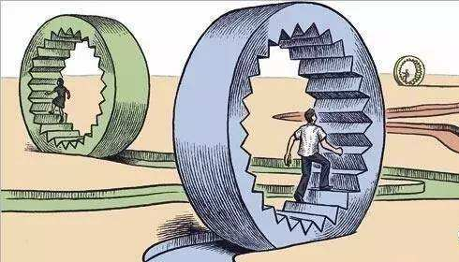
长期的疫情危机使得欧美国家的民粹主义与极端民族主义泛滥。大数据推送造成的“信息茧房”，加剧了网络用户的政治极化与群体同质化，又变相对民粹主义进程推波助澜，形成了一浪高过一浪的排外主义声势，对传统的全球政治、国家治理与
跨国教育构成严重威胁。

Slide 52

五是气候变化应对交锋期

Slide 53

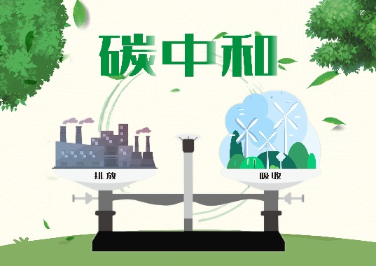
2021年可以称为全球“碳中和元年”。在联合国的呼吁下，全球已有140多个国家和地区提出或重申在本世纪中叶实现碳中和（碳净零排放）的目标，以共同应对21世纪日益严峻的全球气候变化问题。
2021年可以称为全球“碳中和元年”。在联合国的呼吁下，全球已有140多个国家和地区提出或重申在本世纪中叶实现碳中和（碳净零排放）的目标，以共同应对21世纪日益严峻的全球气候变化问题。

Slide 54
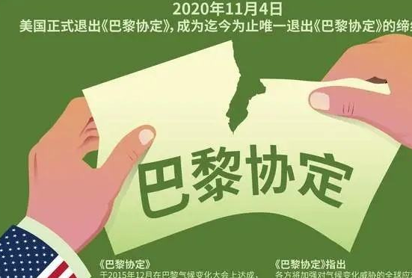
个别大国退出《巴黎协定》，低碳发展的规则、技术、标准和实现路径等，都将涉及未来残酷且激烈的国际博弈。

Slide 55

六是科技革命创新突破期

Slide 56
智能技术拓展了人类活动的时空，同时也带来了人类劳动可能被逐渐取代、人类的世界控制权与主体地位可能被替代的新风险。技术创新要求未来的人类发展需要以人类命运共同体为价值尺度，化解各国政治、经济、金融、贸易等实际利益的国别分歧，保障人类在世界未来的可持续发展和主体性。

Slide 57
习近平总书记阐述的“世界进入新的动荡变革期”，是对当今世界出现的国际变局、大国博弈、经济风险、社会思潮、气候变化、技术创新等新情况新变化作出的高度概括和科学判断。这些新情况新变化导致了世界新的动荡，也倒逼着世界的新变革。

Slide 58
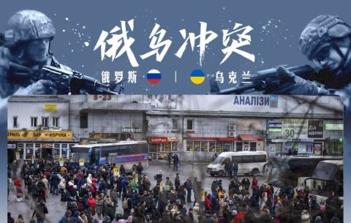
（三）俄乌冲突成为影响未来国际格局的重要变量

Slide 59
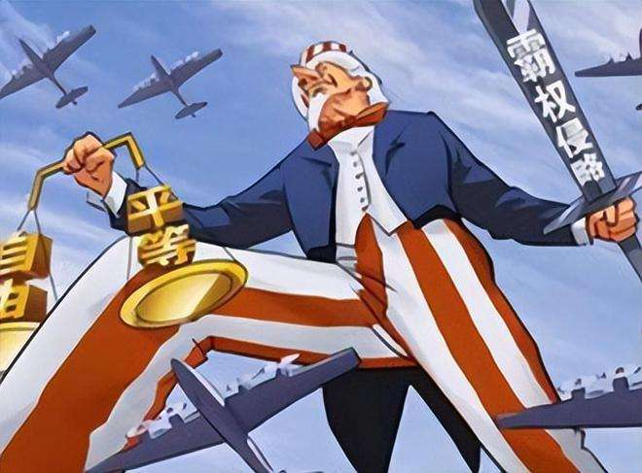
当前和今后一个时期，是世界百年未有之大变局加速演进时期，毫无疑问，俄乌冲突是引发世界格局在某一时点从渐变转为突变的重要变量。

Slide 60

俄乌冲突成为世界百年大变局中的一个重要节点

Slide 61

俄乌冲突的影响远远超过了第二次世界大战以来的历次局部战争，将极大加速世界局势的演进。

Slide 62


从时间点来看，这次冲突爆发于百年变局与世纪疫情的交织阶段，世界已经在发生深刻变革，这场冲突打破了旧有国际关系的僵化外壳，必将会为变革加油助力，使其由暗火焖烧转为燎原烈焰。

Slide 63

从地点来看，这次冲突爆发于世界上最发达的大陆也是两次世界大战主战场的欧洲，触发了世界一些主要大国最根本的利益和最敏感的神经。

Slide 64

从参与方来看，这次冲突将当今世界上的两个核大国卷入其中，一个为直接交战方，一个动用直接出兵外的一切手段台前幕后变相参战，双方距兵戎相见只一步之遥。

Slide 65

从参与方的战略目的及投入的政治成本来看，参与双方的战略目标之高、投入成本之大也为史上罕见，乌克兰全境已沦为战场，俄罗斯在安全领域中被逼到墙角后绝地反击，美国和北约作为实际上的参与方也押上了自身的霸主地位和联盟信誉。

Slide 66

俄乌冲突让越来越多国家看清美国的真实面目

Slide 67


长期以来，美国利用军事霸权、美元霸权，肆意对他国发动战争、实施制裁，严重破坏以联合国为核心的国际体系和以国际法为基础的国际秩序，严重损害包括其盟友在内的世界各国利益。

Slide 68

世界上越来越多人已经看清，为维护自身霸权，美国不仅推动俄乌冲突一步步升级，拉拢西方国家对俄施加极端制裁，冲击全球经济民生，还强化美国主导的军事同盟体系，大搞集团政治、阵营对抗，严重破坏全球治理体系，令进入动荡变革期的世界面临更多难题。

Slide 69

得道多助，失道寡助。作为世界最大乱源的美国，其霸权的衰落与世界的多极化趋势一样不可逆转。

Slide 70
西班牙政治分析家马诺洛·莫内雷说：“一个普遍共识是，我们正处于时代转型中，其特点是美国霸权的衰落和新势力的出现，这些新势力在客观上质疑美国定义的秩序，我们正在向多极世界过渡。

Slide 71

俄乌冲突激发了大多数国家和地区战略自主的意识

Slide 72


俄乌冲突爆发后，美国、北约组织以及一些盟友国家和地区已经发起多轮对俄罗斯的制裁，然而在联合国190多个成员国当中，有140多个国家没有参与制裁。

Slide 73



这些国家包括金砖国家机制中的所有国家，集安组织中的主要国家，欧亚联盟的主要国家，共建“一带一路”的相关国家。这表明，世界上绝大多数发展中国家已经觉醒，世界上占绝大多数的国家不再跟着美国的指挥棒旋转，原有已经板结的以美国霸权霸凌霸道为粘合剂的世界板块被剧烈撞击。

Slide 74

俄乌冲突再一次唤醒了这些国家的强国梦和战略自主的内在需求。这些国家的意识觉醒和未来可能采取的战略策略，将会逐渐影响到整个世界格局的进一步调整与演化。

Slide 75

俄乌冲突不会改变和平与发展的时代主题

Slide 76

习近平主席在金砖国家工商论坛开幕式主旨演讲中提出的时代之问：世界向何处去？和平还是战争？发展还是衰退？开放还是封闭？合作还是对抗？

Slide 77
要团结协作，共同维护世界和平稳定
要守望相助，共同促进全球可持续发展
要同舟共济，共同实现合作共赢
要包容并蓄，共同扩大开放融合

Slide 78
世界各国、各地区经济联系从来没有像今天这样紧密
人民交往、文化交流和国际社会发展从来没有像今天这样频繁和迅速
人类面临的共同挑战和问题从来没有像今天这样严峻
弥合全球化的大分化从来没有像今天这样紧迫

Slide 79


一些国家的霸权思维、冷战思维、固化思维、单边主义、极端利己主义、反智主义、民粹主义、恐怖主义沉渣泛起，一些国家推动世界脱钩、供应链断链、滥用单边制裁和长臂管辖、拉帮结伙搞“小圈子”、以意识形态划线挑动对立对抗，害人害己。

Slide 80
二、中国发生了什么样的变化

Slide 81
中国共产党在成立后的一百多年里，带领全国各族人民不懈奋斗，推动我国经济实力、科技实力、国防实力、综合国力进入世界前列，推动我国国际地位实现前所未有的提升，实现了从站起来、富起来到强起来的伟大飞跃，中国特色社会主义进入了新时代，党的面貌、国家的面貌、人民的面貌、军队的面貌、中华民族的面貌发生了前所未有的变化，中华民族正以崭新姿态屹立于世界的东方。

Slide 82
前所未有地靠近世界舞台中心
前所未有地接近实现中华民族伟大复兴的目标
前所未有地具有实现这个目标的能力和信心

Slide 83

中国的发展壮大从根本上改变了中国人民和中华民族的前途命运，深刻影响了世界历史进程，成为世界格局演变背后的主要推动力量。

Slide 84

一是经济竞争力增强

Slide 85

改革开放以来，我国国内生产总值年均实际增长9%以上，远高于同期世界经济不到3%的年均增速；党的十八大以来，我们党带领人民历史性地消除绝对贫困。

Slide 86

我国已成为120多个国家和地区的主要贸易伙伴，对世界经济增长的贡献率连续多年超过30%，全方位竞争力不断提升。

Slide 87

2021年，国内生产总值比上年增长8.1%，两年平均增长5.1%，经济增速在全球主要经济体中名列前茅。中国经济总量达114.4万亿元，稳居世界第二，占全球经济的比重预计超过18%。

Slide 88

我国是世界第二大经济体、制造业第一大国、货物贸易第一大国、商品消费第二大国、外资流入第二大国，我国外汇储备连续多年位居世界第一。

Slide 89

二是新一轮科技革命浪潮中迎头赶上

Slide 90
习近平总书记围绕加快推进科技创新、建设世界科技强国提出一系列新思想新观点新论断新要求，亲自谋划、部署和推动一系列重大举措，推动科技事业密集发力、加速跨越，实现了历史性、整体性、格局性重大变化，重要技术领域进入跟跑、并跑、领跑“三跑”并存阶段，并跑、领跑的比例不断扩大。

Slide 91

国家创新能力综合排名稳步提升，由2017年的世界第22位上升至2021年的第12位。

Slide 92




“天问”探火星、“嫦娥”登月球、“神十三”和“天和”核心舱成功对接、“深海勇士号”“奋斗者号”“海斗一号”等研制成功……自主研发大量先进技术装备和系统进入实用。

Slide 93





超级计算、高速铁路、智能电网、第四代核电、特高压输电技术，都进入了世界先进行列。

Slide 94

三是制度吸引力彰显

Slide 95

100多年来，中国共产党团结带领中国人民取得了革命、建设、改革的伟大成就，中华民族迎来了从站起来、富起来到强起来的伟大飞跃。

Slide 96



创造了世所罕见的经济快速发展和社会长期稳定两大奇迹，战胜了亚洲金融危机、国际金融危机、非典等一系列危机挑战，取得抗击新冠肺炎疫情斗争的重大战略成果。

Slide 97

见证了“历史终结论”的终结、“中国崩溃论”的崩溃、“社会主义失败论”的失败，展示了马克思主义的强大生命力，在世界高高举起中国特色社会主义的光辉旗帜。

Slide 98

国际社会日益关注“中国共产党为什么能”，思考中国的成功“密码”。《习近平谈治国理政》出版数十个语种和版本、覆盖160多个国家和地区，许多国家领导人从中汲取治国理政经验。

Slide 99

四是国际影响力上升

Slide 100


我国日益走近世界舞台中央，提出的构建人类命运共同体、新型国际关系等理念倡议广获认可，贡献的新冠疫苗等公共产品备受欢迎，全球伙伴关系网络不断拓展，高质量共建“一带一路”稳步推进。

Slide 101

中国的发展强大和民族复兴与世界的发展与和平紧密相连，中国愿意为世界做出更大贡献。随着中国综合国力的增加，国际社会对中国的期待也日益增大，中国对国际社会未来发展的深刻思考和议题引领体现了大国担当，承担了应有的国际责任。

Slide 102
三、我们怎么办

Slide 103

深刻认识和准确把握外部环境的深刻变化和我国改革发展稳定面临的新情况新问题新挑战，坚持底线思维，增强忧患意识，提高防控能力，着力防范化解重大风险，保持经济持续健康发展和社会大局稳定。
——习近平

Slide 104

一是以构建人类命运共同体为目标

Slide 105

人间正道

Slide 106

二是推动实施国家科技发展战略

Slide 107

三是倡导“和而不同”的发展理念

Slide 108

四是将中国庞大的市场规模和人口优势，作为化解国内外各种风险的有效防线

Slide 109


